Slide 1

Konkurencje Wojskowej Gry Terenowej organizowanej w Stalowej Woli
1. WCR- QUIZ historyczny
2. CWZS- Wyzwanie sportowe
3. WOT – Topografia
4. DGRSZ- Pierwsza pomoc
5. DGRSZ- Rzut granatem
6. DGRSZ- Strzelectwo (składanie i rozkładanie broni)
7 .WOT- budowa schronienia (namiot , pałatka , rozpalanie ogniska)
8. WOT- Plecak żołnierza
9. DGRSZ- Saper (wykrywanie min, pokonywanie terenu)
10. WCR- Rada ds. kobiet- Maskowanie (malowanie, twarzy)

Slide 2
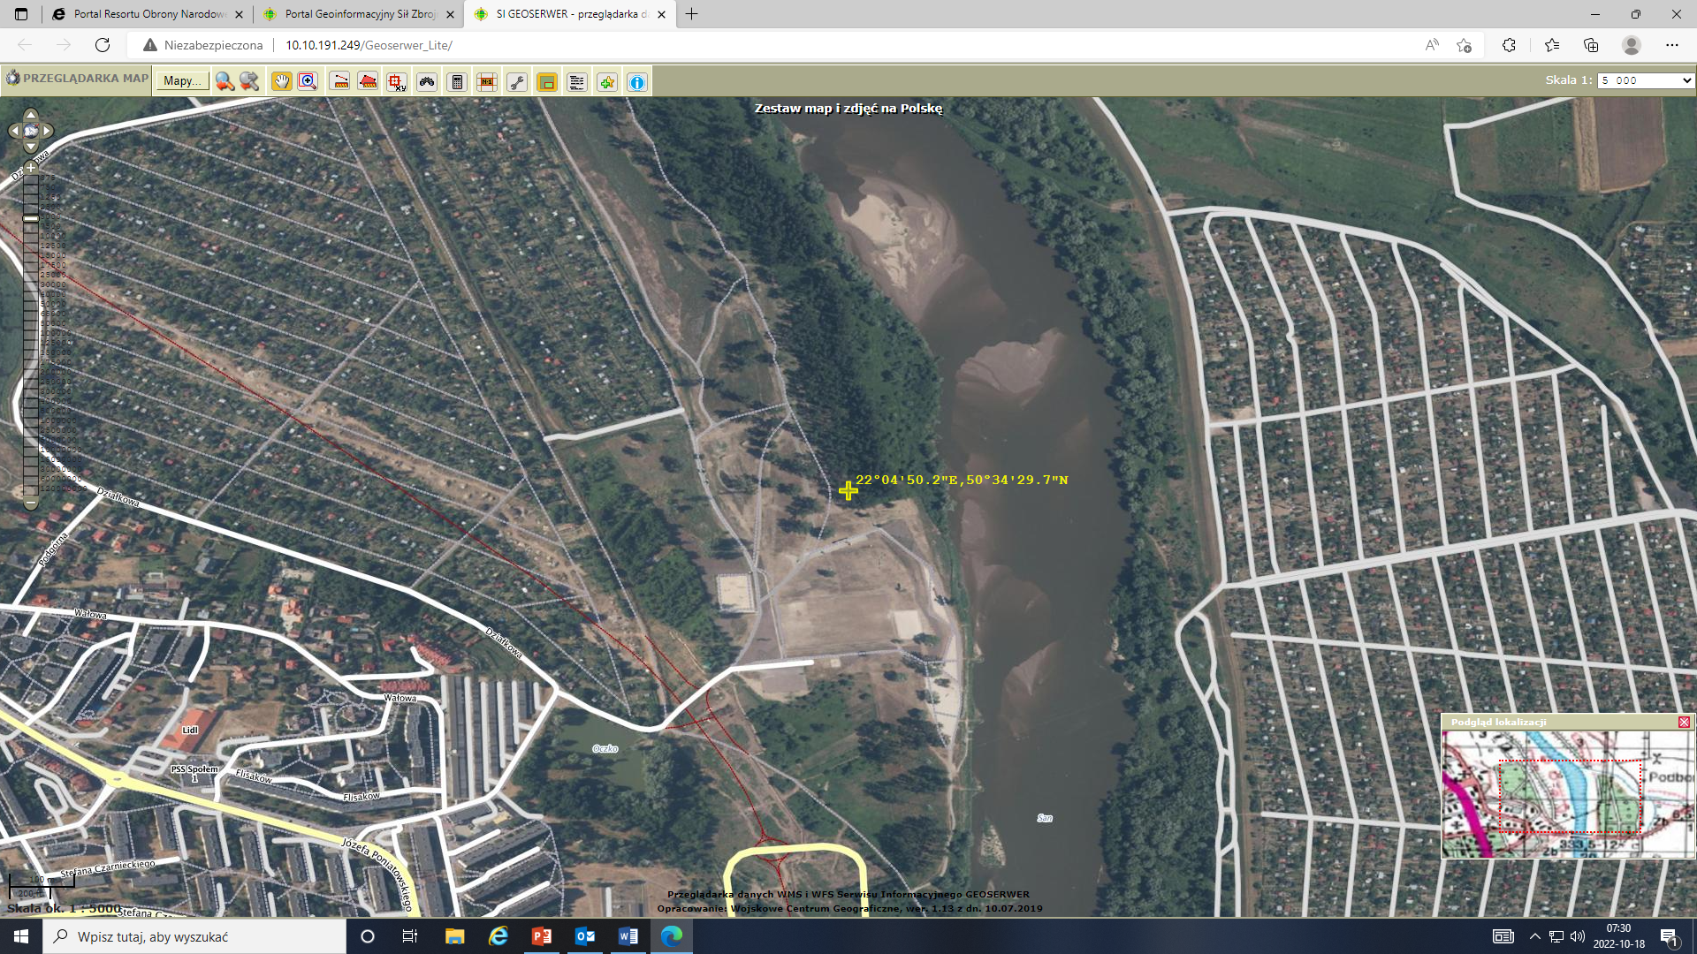
Adres WGT:
Błonia Nadsańskie- zielone ogrody miasta Stalowa Wola.
Działkowa 6,
37-450 Stalowa Wola
7
8
6
9
5
4
10
3
1
Start
WCR NISKO
2

